Slide 1
Analiza danych pacjentek z rakiem piersi
Metody systemowe i decyzyjne
Raport z części I projektu
Róża Mazurek 280508

Slide 2
Informacje wstępne
Ten zbiór danych dotyczący pacjentek z rakiem piersi pochodzi z Programu SEER z 2017 roku, prowadzonego przez Narodowy Instytut Raka (NCI), który dostarcza informacji na temat statystyk dotyczących nowotworów w populacji. Zbiór danych obejmuje kobiety z rakiem przewodowym i zrazikowym piersi, u których diagnozę postawiono w latach 2006–2010.Do analizy włączono 4024 pacjentki.
Wybrany zbiór danych zawiera 4024 rekordy oraz 16 cech, w tym 5 cech numerycznych oraz 11 cech kategorialnych.

Slide 3
Znaczenie poszczególnych cech zbioru danych:
Age | Cecha numeryczna, określa wiek pacjentki
Race | Cecha kategorialna, określa rasę pacjentki
Marital Status | Cecha kategorialna, określa stan cywilny pacjentki
T Stage | Cecha kategorialna, to część klasyfikacji określającej stopień zaawansowania nowotworu. Opisuje rozmiar guza oraz jego lokalne rozprzestrzenienie w piersi i otaczających tkankach. Podstawowe kategorie T: T0 – brak wykrywalnego guza T1 – guz ≤2 cm T2 – guz 2–5 cm T3 – guz >5 cm T4 – guz naciekający ścianę klatki piersiowej lub skórę
N Stage | Cecha kategorialna, skrót od Node Stage. Określa zajęcie regionalnych węzłów chłonnych przez komórki nowotworowe: N0 – brak przerzutów w węzłach chłonnych N1 – przerzuty w 1–3 węzłach pachowych N2 – przerzuty w 4–9 węzłach pachowych lub węzłach piersiowych wewnętrznych N3 – przerzuty w ≥10 węzłach pachowych, nadobojczykowych lub węzłach piersiowych wewnętrznych z zajętymi pachowymi
6th Stage | Cecha kategorialna, odnosi się do klasyfikacji zaawansowania raka piersi według 6. edycji AJCC ,gdzie stopień zaawansowania nowotworu określa się na podstawie kombinacji T (rozmiar guza), N (węzły chłonne) i M (przerzuty odległe): IIA – T0/T1 z N1 lub T2N0 (średni guz, brak/wczesne zajęcie węzłów) IIB – T2N1 lub T3N0 (większy guz lub zajęcie kilku węzłów) IIIA – T0–T3 z N2 lub T3N1 (rozszerzone zajęcie węzłów) IIIB – T4 niezależnie od N (naciekanie skóry/ściany klatki piersiowej) IIIC – dowolne T z N3 (liczne węzły chłonne zajęte)

Slide 4
Differentiate | Cecha kategorialna, odnosi się do stopnia zróżnicowania (differentiation) komórek nowotworowych, czyli tego, jak bardzo przypominają zdrowe komórki. Jest to kluczowy czynnik prognostyczny – im mniej zróżnicowane komórki, tym bardziej agresywny nowotwór. Stopnie zróżnicowania raka piersi Well differentiated (dobrze zróżnicowany) – komórki wyglądają i zachowują się podobnie do zdrowych komórek piersi, rosną wolniej, mają lepsze rokowanie. Moderately differentiated (umiarkowanie zróżnicowany) – komórki są pośrednie pod względem wyglądu i agresywności. Poorly differentiated (słabo zróżnicowany) – komórki wyglądają bardzo inaczej niż zdrowe, rosną szybciej, mają większą skłonność do przerzutów. Undifferentiated (niezróżnicowany) – komórki są całkowicie niepodobne do zdrowych, bardzo agresywne, szybki wzrost i wysokie ryzyko przerzutów.
Grade | Cecha kategorialna, określa stopień złośliwości raka: Grade 1 (niski stopień) – komórki są dobrze zróżnicowane, rak rośnie wolno, ma lepsze rokowanie. Grade 2 (średni stopień) – umiarkowanie zróżnicowane komórki, pośrednie rokowanie. Grade 3 (wysoki stopień) – komórki słabo zróżnicowane, szybko rosną, są bardziej agresywne. Anaplastic (Grade IV) – komórki całkowicie niezróżnicowane, bardzo agresywny typ nowotworu, szybki wzrost i wysokie ryzyko przerzutów.
A Stage | Cecha kategorialna, odnosi się do zakresu rozprzestrzenienia nowotworu i ma dwie możliwe wartości: Regional – rak rozprzestrzenił się na pobliskie struktury, ale nie ma przerzutów odległych i wskazuje na możliwość leczenia miejscowego (np. operacja, radioterapia) Distant – rak dał przerzuty odległe, np. do płuc, kości, wątroby lub mózgu, co oznacza bardziej zaawansowane stadium choroby iwymaga podejścia systemowego (chemioterapia, terapie celowane).
Tumor Size | Cecha numeryczna, określa rozmiar guza , odnosi się do wielkości pierwotnego nowotworu
Estrogen Status | Cecha kategorialna, odnosi się do obecności receptorów hormonalnych na komórkach raka piersi. Określają, czy nowotwór rośnie pod wpływem hormonu estrogenu. ER-positive (pozytywny) – komórki nowotworowe mają receptory estrogenowe i rosną pod wpływem estrogenu. Takie nowotwory reagują na terapię hormonalną ER-negative (negatywny) – brak receptorów estrogenowych, nowotwór nie reaguje na terapię hormonalną.

Slide 5
Progresterone Status | Cecha kategorialna, odnosi się do obecności receptorów hormonalnych na komórkach raka piersi. Określają, czy nowotwór rośnie pod wpływem hormonu progresteronu. PR-positive (pozytywny) – komórki nowotworowe mają receptory progesteronowe, co często oznacza lepszą odpowiedź na terapię hormonalną. PR-negative (negatywny) – brak receptorów progesteronowych, potencjalnie bardziej agresywny przebieg choroby.
Regional Node Examined | Cecha numeryczna, określa liczbę węzłów chłonnych, które zostały zbadane przez lekarzy w trakcie diagnostyki lub leczenia. ęzły chłonne są ważnym wskaźnikiem, ponieważ ich stan (czy są zajęte przez komórki nowotworowe) pomaga określić stopień rozprzestrzenienia raka.
Regional Node Positive | Cecha numeryczna, mówi o liczba węzłów chłonnych, w których wykryto obecność komórek nowotworowych. To ważny wskaźnik, ponieważ im więcej pozytywnych węzłów chłonnych, tym bardziej zaawansowane stadium choroby
Survival Months | Cecha numeryczna, odnosi się do liczby miesięcy, które pacjentka przeżyła po diagnozie raka piersi.
Status | Cecha kategorialna, oznacza aktualny stan pacjentki: Live (żyjąca) – pacjentka nadal żyje po leczeniu lub w danym momencie badania. Dead (zmarła) – pacjentka zmarła w wyniku choroby lub innych przyczyn.

Slide 6
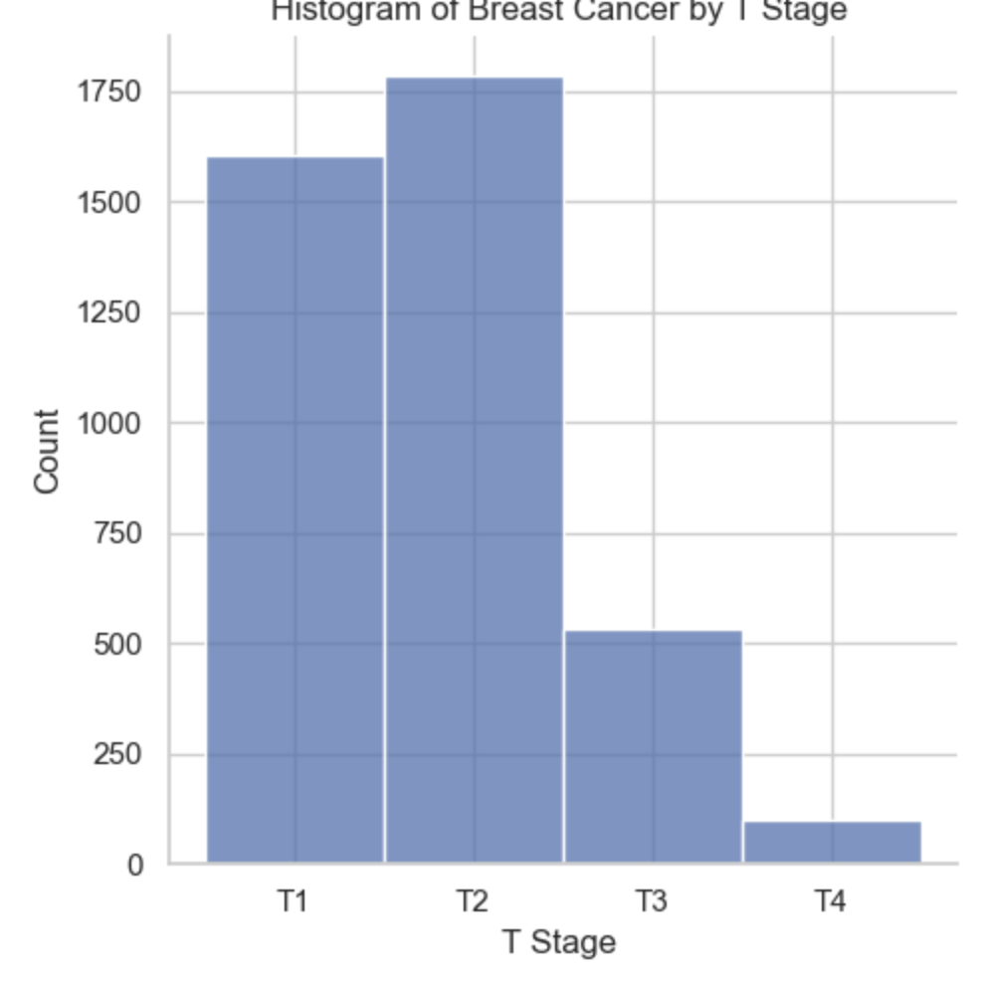
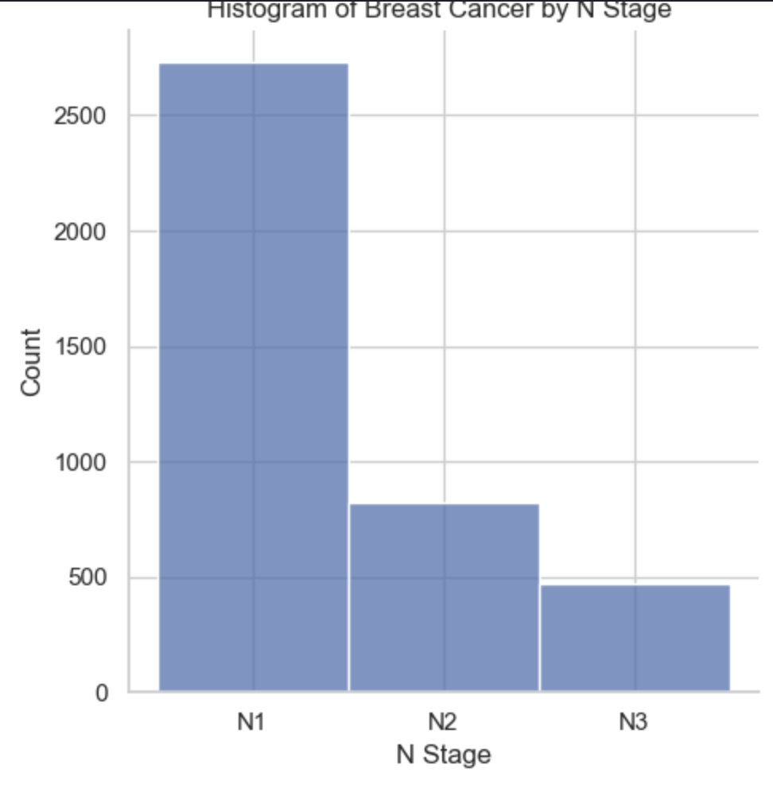
Analiza wyników:
Histogramy użyte do analizy liczby pacjentek w T Stage oraz N Stage:
Zdecydowana większość pacjentek w kategorii T1 oraz T2 co odpowiada mniejszemu rozmiarowi guza od 0 do 5mm
Zdecydowana większość pacjentek w kategorii N1 co odpowiada przerzutom komórek nowotworowych do 1-3 węzłów chłonnych.

Slide 7
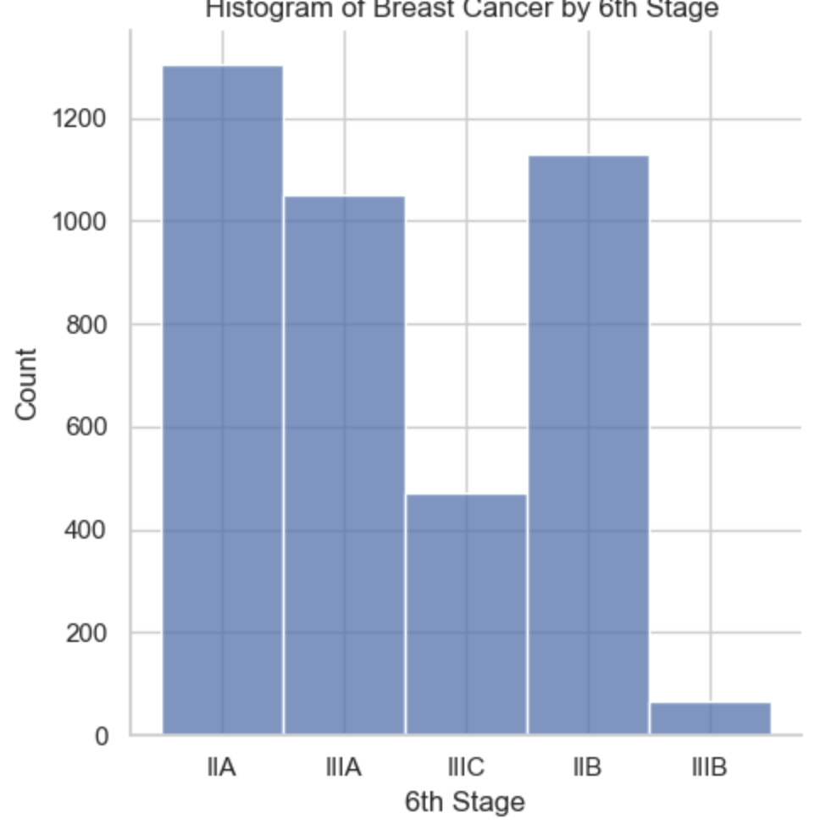
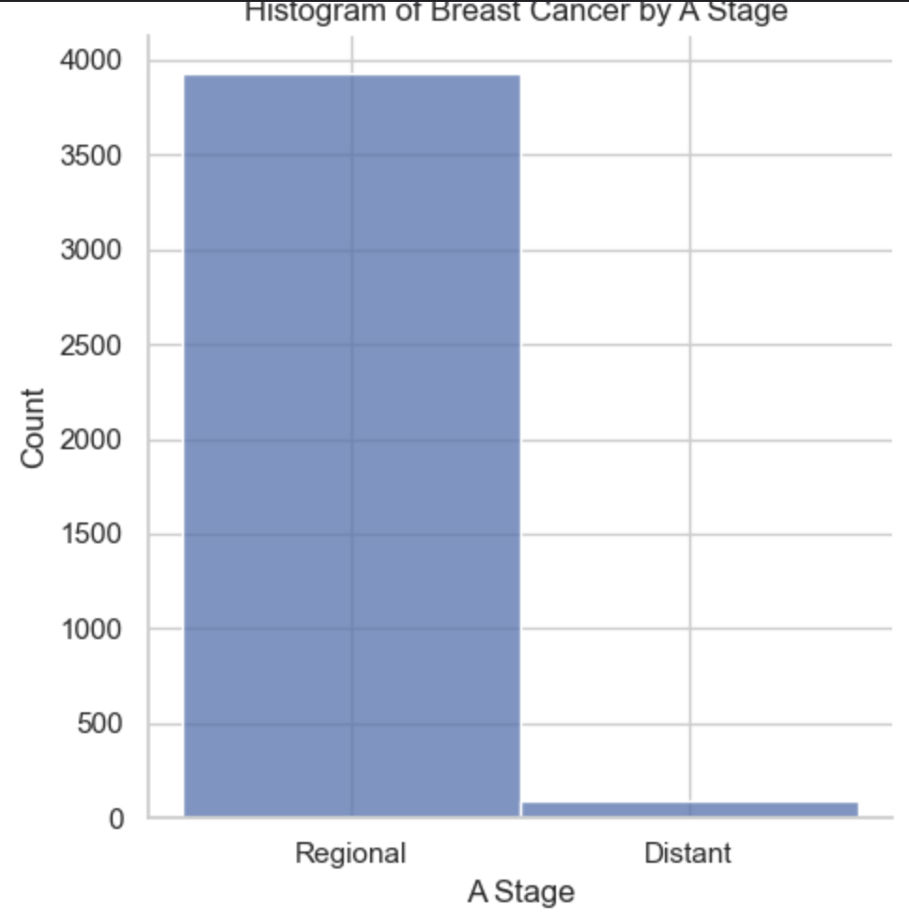
Histogramy użyte do analizy liczby pacjentek w 6th Stage oraz A Stage:
Podobna ilość pacjentek w kategoriach IIA,IIB oraz IIIA, natomiast najmniejsza ilość pacjentek w Stage IIIB oraz IIIC, kolejno najbardziej złośliwego i drugiego najbardziej złośliwego stopnia raka
Zdecydowana część pacjentek w kategorii Regional Stage A co znacza brak odległych przerzutów i możliwość leczenie miejscowego.

Slide 8
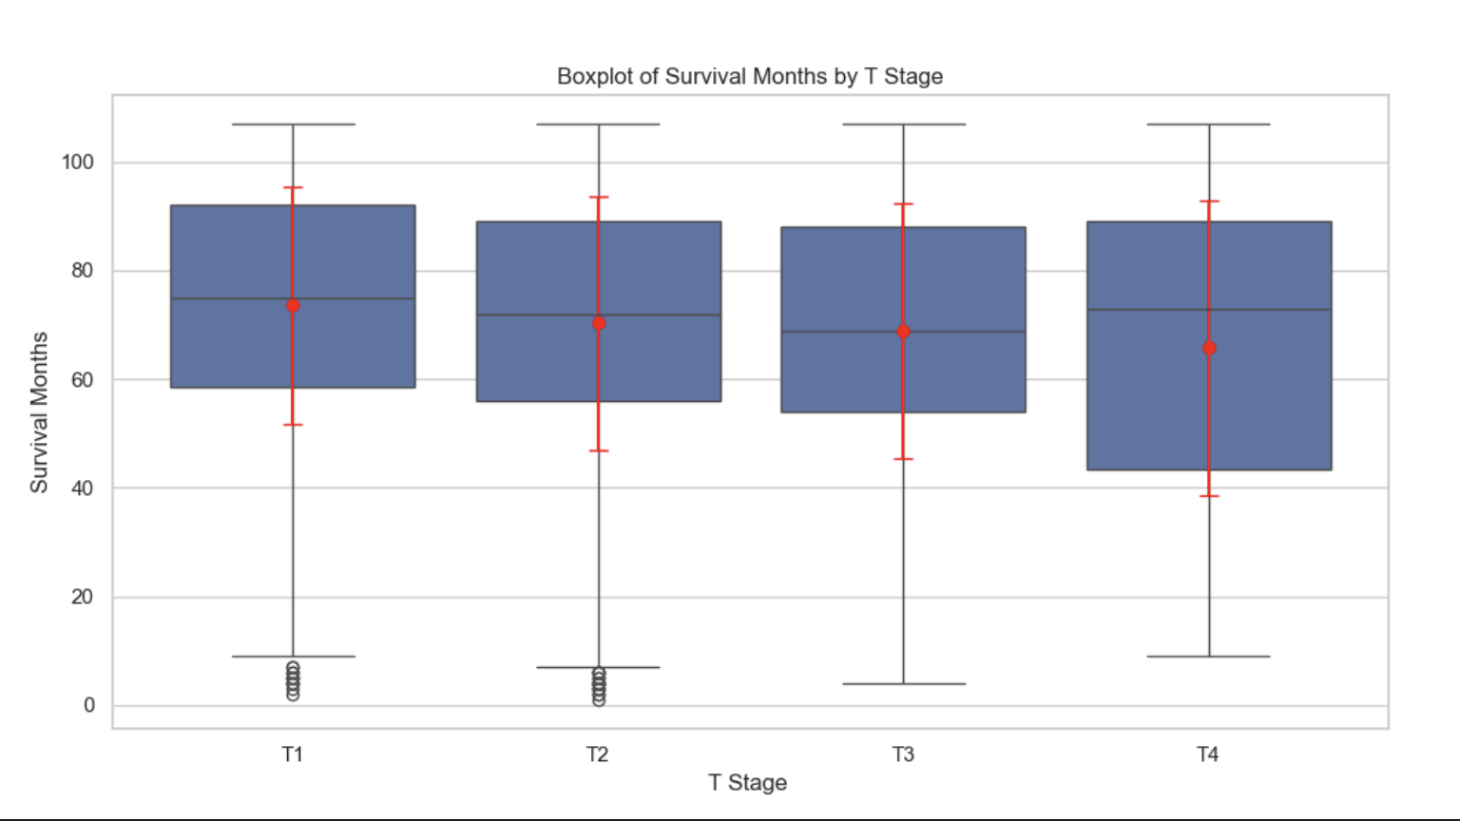
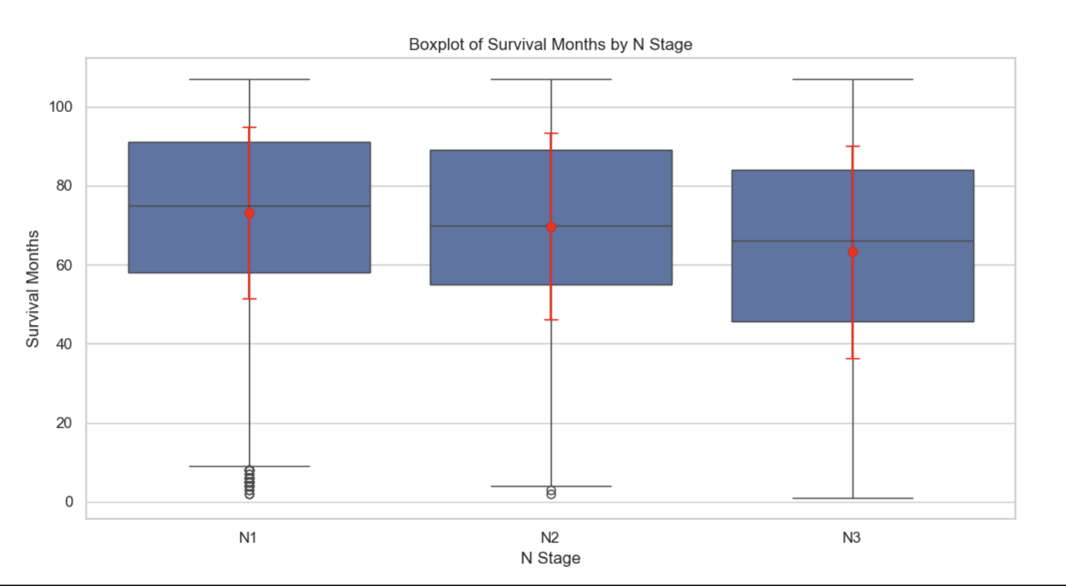
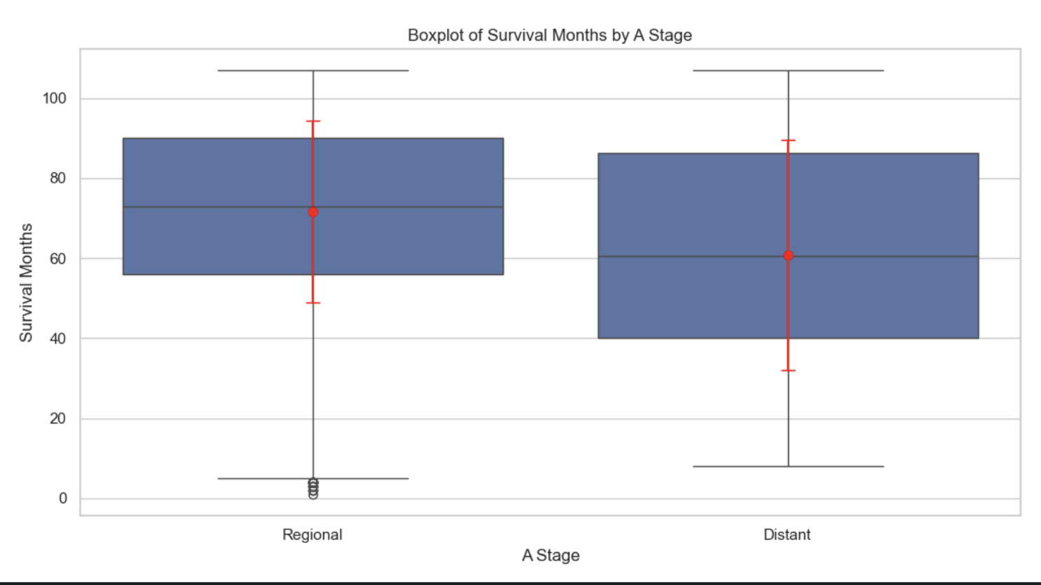
Analiza czasu życia (Survival Months) dla pacjentek w różnych stopniach zaawansowania raka na podstawie wykresów typu Box plot
Z wykresu można zauważyć, że im wyższy stopień T (wielkość guza) oraz im wyższy stopień N (zajęcie regionalnych węzłów chłonnych przez komórki nowotworowe tym czas życia (w miesiącach) na wykresie przesuwa się w dół, co oznacza, że wraz z progresją do wyższej N oraz T Stage przewidywany czas życia jest krótszy.
Wykres pokazuje, że zakres przeżytych miesiąców dla pacjentek w Distant A Stage (pojawienie się przerzutów odległych raka) jest znacznie szerszy oraz także obejmuje niższe wartości niż wykres dla pacjentek w Regional Stage (jedynie przeżuty bliskie).
Z wykresów możemy wynioskować, iż im bardziej zaawansowany stopień nowotworu tym przewidywany czas życia pacjentki jest krótszy.

Slide 9
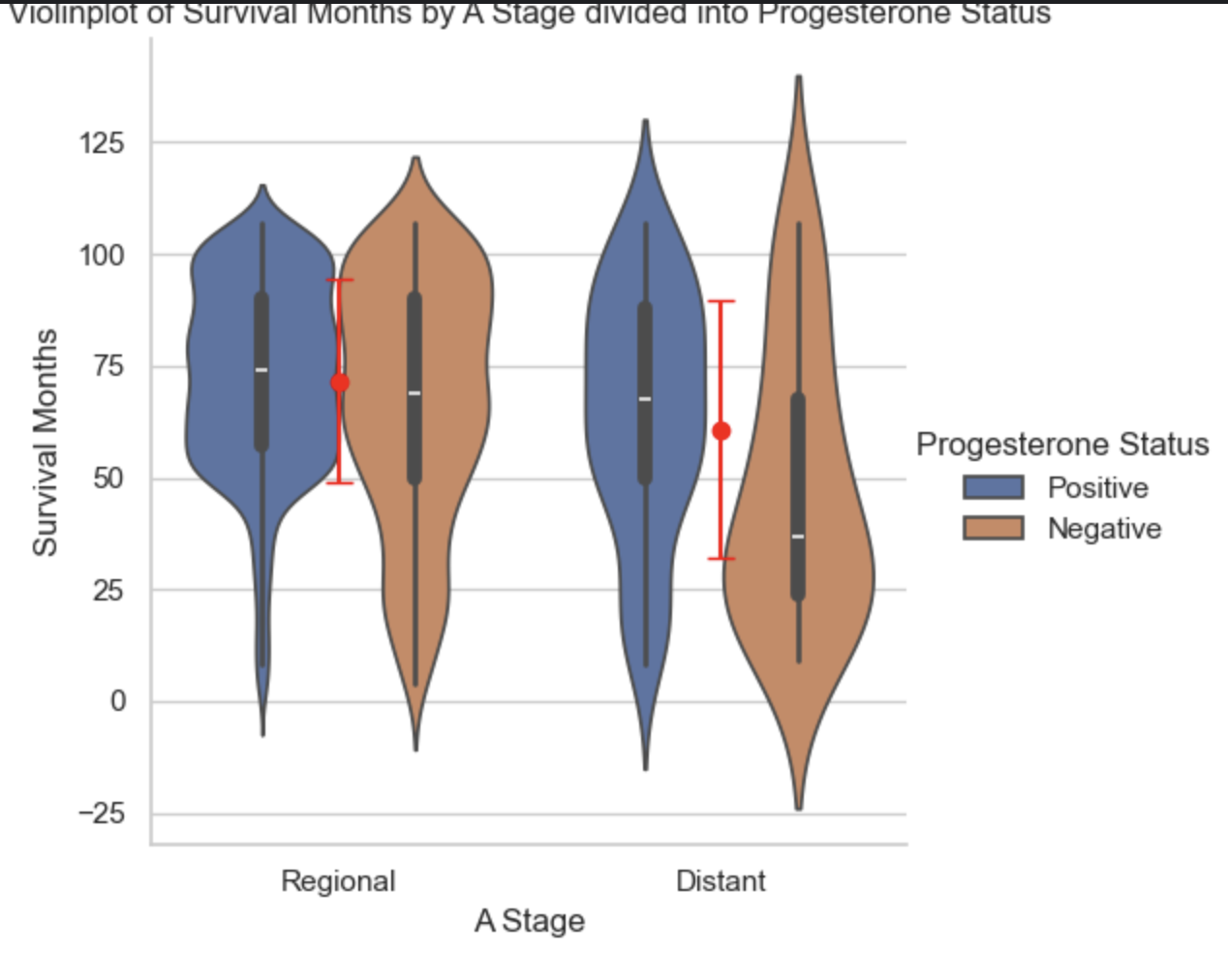
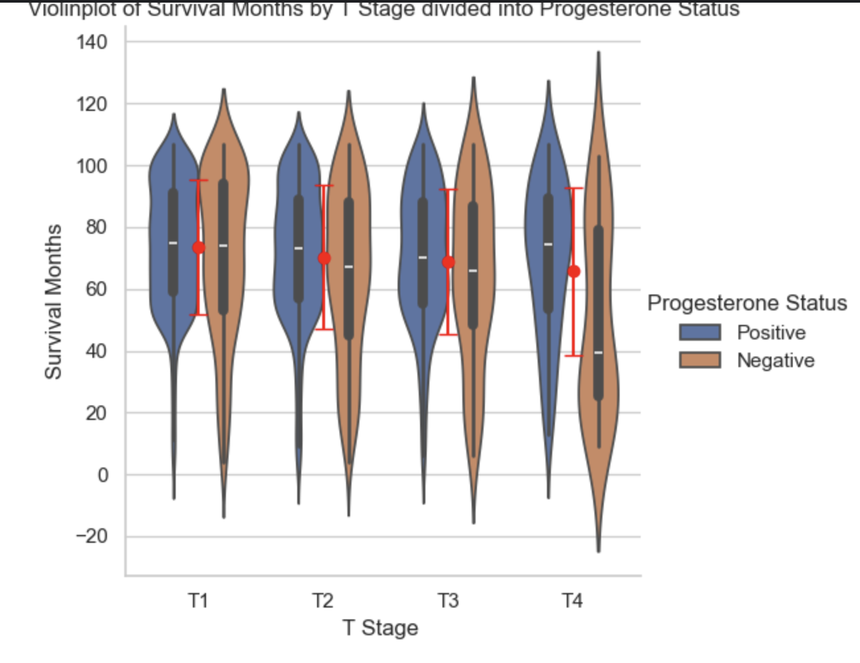
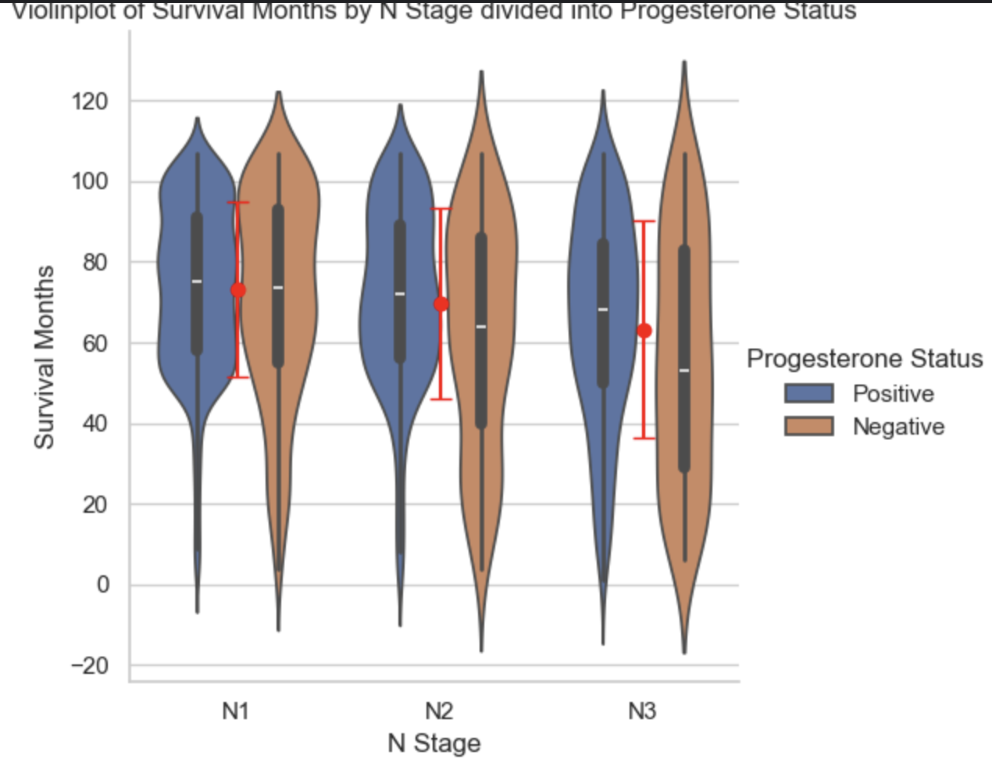
Rozszerzona analiza czasu życia (Survival Months) dla pacjentek w różnych stopniach zaawansowania raka na podstawie wykresów typu Violin plot z uwzględnieniem cechy Progresterone Status
Wykresy typu Violin plot dla parametrów A, T oraz N Stage szczegółowo obrazują rozkład wartości Survival Months (miesięcy przeżycia) dla każdego kolejnego stopnia raka. Dodatkowo, na wykresie widać, jak cecha Progesterone Status, odnosząca się do obecności receptorów hormonalnych na komórkach raka piersi, wpływa na długość życia pacjentek. Cecha ta określa, czy nowotwór rośnie pod wpływem hormonu progesteronu.
Status negative (brak receptorów progesteronowych), który wiąże się z bardziej agresywnym przebiegiem choroby, wpływa na skrócenie czasu przeżycia, co widać na wykresie. Pomarańczowe violin ploty, reprezentujące status negative, są znacznie szersze na dolnych końcach, co wskazuje na krótszy czas przeżycia. Z kolei niebieskie violin ploty, oznaczające status positive, są węższe na dolnych końcach oraz są krótsze niż pomarańczowe co sugeruje dłuższy czas przeżycia pacjentek z obecnością receptorów progesteronowych.

Slide 10
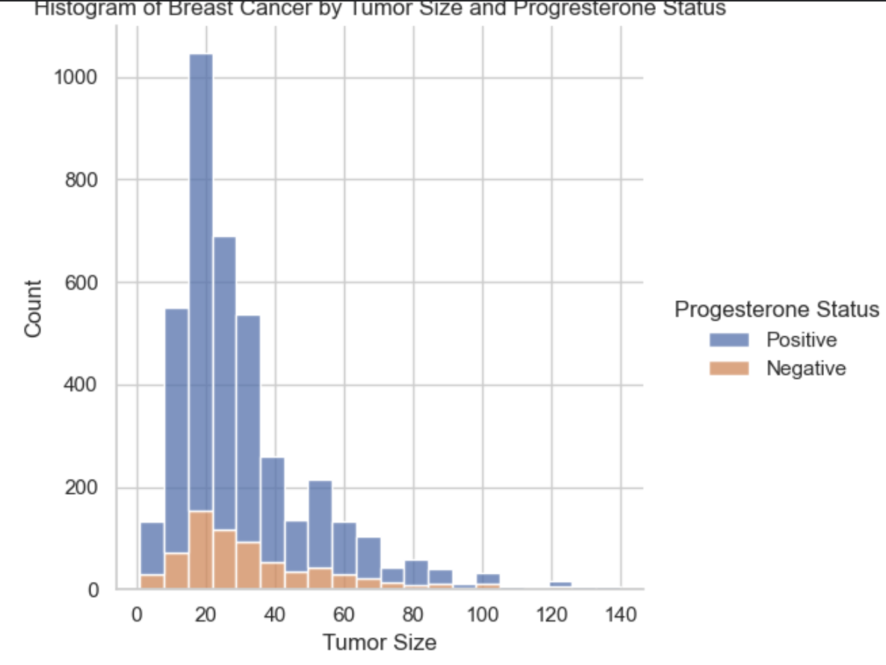
Coś więcej o Progresterone Status na podstawie histogramu warunkowego
Wykres ukazuje liczbę pacjentek z guzem danej wielkości podzielonych ze względu na obecność receptorów hormonalnych na komórkach raka.
Widzimy, że niezależnie od wielkości guza zdecydowana większość pacjentek posiada komórki nowotworowe, które mają receptory progesteronowe (Progresterone Status Positive) co oznacza lepszą odpowiedź na terapię hormonalną, która często stosowana jest w leczeniu raka piersi.

Slide 11
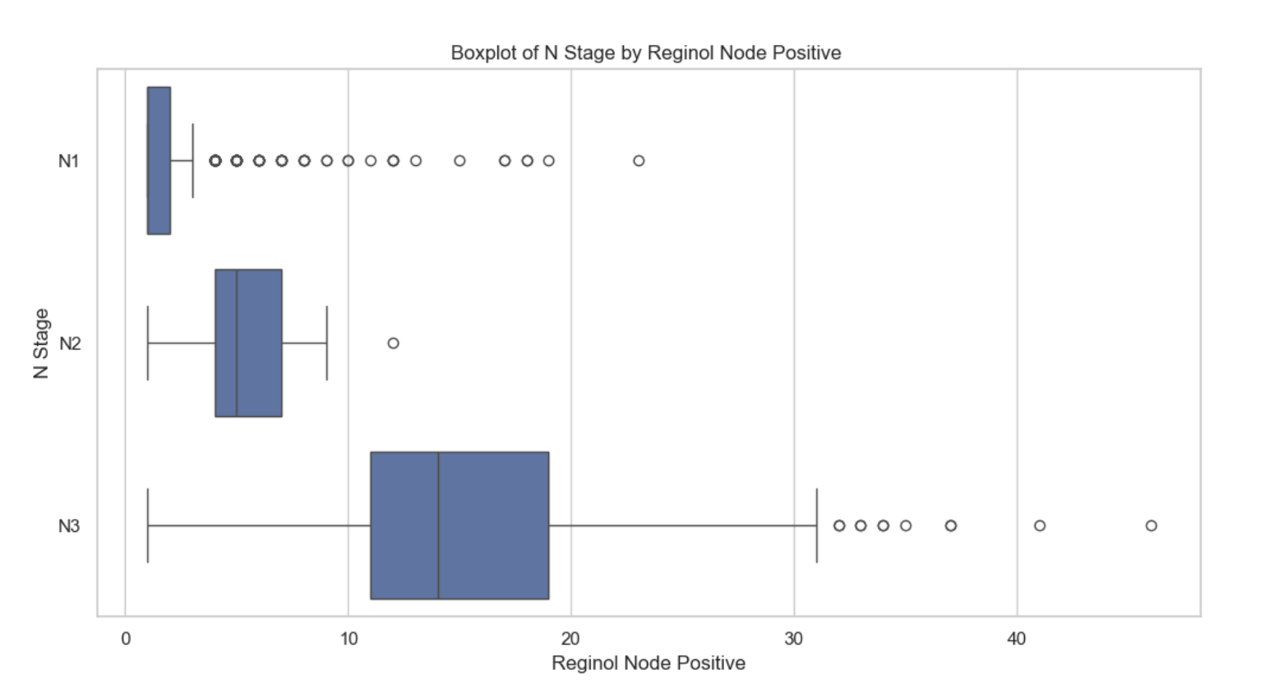
Wpływ cechy Regional Node Positive na diagnozę oraz klasyfikacje pacjentek do odpowiedniej N Stage na podstawie analizy wykresu typu Boxplot
Regional Node Positive to wskaźnik, który informuje o liczbie węzłów chłonnych, w których wykryto obecność komórek nowotworowych. Z kolei w diagnozie i klasyfikacji raka piersi, parametr N Stage odzwierciedla stopień zajęcia regionalnych węzłów chłonnych przez komórki nowotworowe. Jest to zatem miara bezpośrednio powiązana z cechą Regional Node Positive, co doskonale ilustruje powyższy wykres Boxplot .

Slide 12
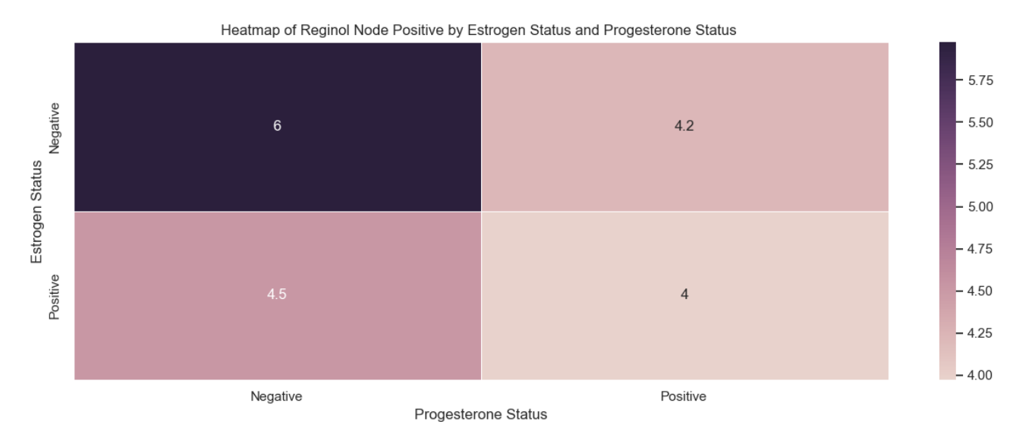
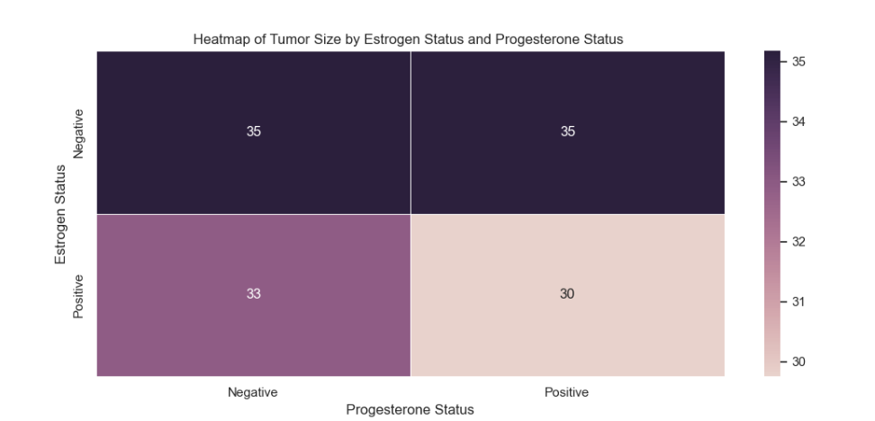
Wpływ receptorów estrogenowych oraz progresteronowych na wielkość raka oraz liczbę węzłów chłonnych z wykrytymi komórkami nowotworowymi na podstawie analizy heatmap.
Z heatmapy możemy zobaczyć , że brak receptorów estrogenowych (negative) ma minimalnie większy wpływ na większą średnią liczbę węzłów chłonnych, w których wykryto obecność komórek nowotworowych niż brak receptorów progresteronowych (negative) , a brak obu wpływa na zdecydowanie największą średnią liczbę przerzutów na węzły chłonne.
Z heatmapy możemy zobaczyć , że brak receptorów estrogenowych (negative) ma największy wpływ na średni rozmiar raka, niezależnie od obecności receptorów progresteronowych. Tak samo jak w przypadku poprzedniej heatmapy można zauważyć iż obecność zarówno receptorów estrogenowych oraz progresteronowych (positive) daje najlepsze rokowania – średnio najmniej przerzutów na węzły chłonne oraz najmniejszy średni rozmiar nowotworu.

Slide 13
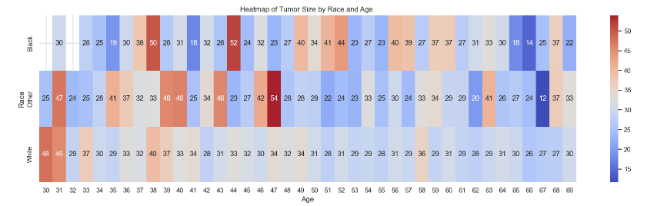
Analiza wpływu wieku oraz rasy pacjentek na wielkość nowotworu na podstawie heatmapy
Z heatmapy możemy odczytać, że większe rozmiary raka częściej występują u młodszych pacjentek, niezależnie od ich rasy. Heatmapa pokazuje również, że dla kobiet o rasie białej (White) wartości wielkości nowotworu przyjmują stosunkowo podobne wartości, wahające się wokół 30 mm dla większości przedziałów wiekowych. Natomiast dla kobiet o rasie czarnej (Black) oraz innych ras (Other) wielkości guza są bardziej zróżnicowane w zależności od wieku pacjentek. W tym przypadku jednak trudno określić jakąkolwiek jednoznaczną zależność.

Slide 14
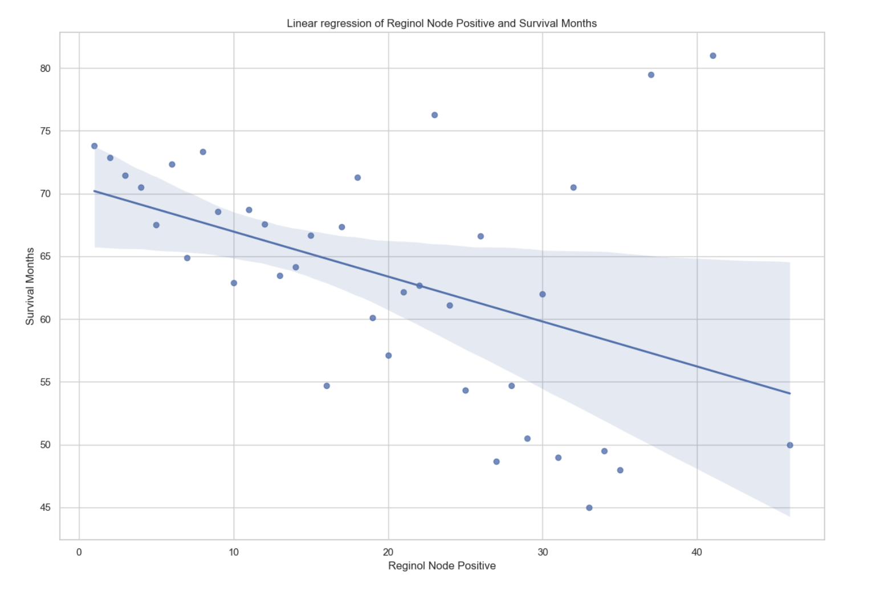
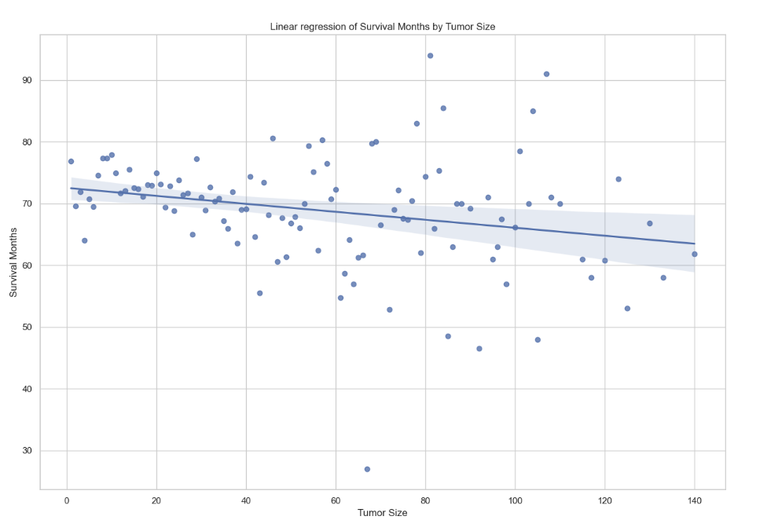
Analiza czynników wpływających na czas życia pacjentek z rakiem piersi na podstawie wykresów regresji liniowej
Wykresy przedstawiają wpływ liczby węzłów chłonnych z komórkami nowotworowymi oraz wielkości raka na czas życia pacjentek. Z pierwszego wykresu wynika, że wraz ze wzrostem liczby przerzutów raka do węzłów chłonnych, czas życia pacjentki skraca się proporcjonalnie. Drugi wykres pokazuje, że większa wielkość guza wiąże się z krótszym czasem życia, jednak spadek ten nie jest tak drastyczny jak w przypadku pierwszego wykresu.

Slide 15
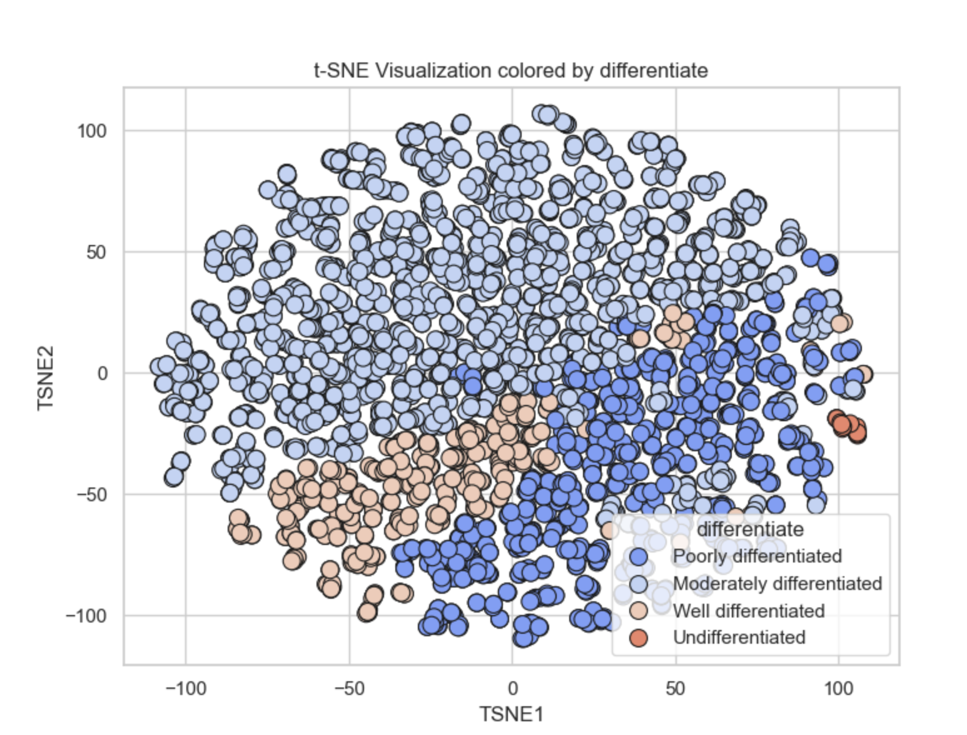
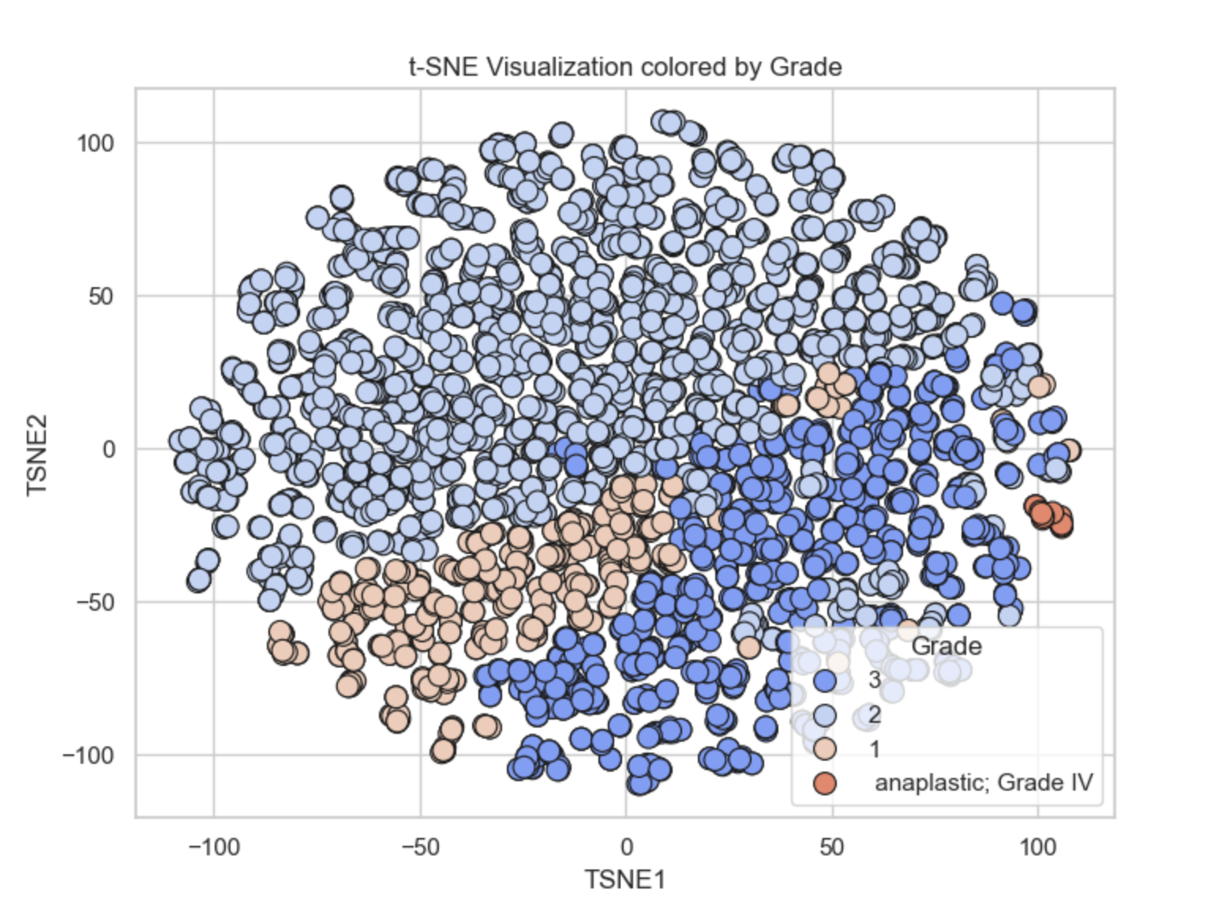
Wizualizacja danych przy pomocy redukcji wymiarowości t-SNE
Nowotwory o lepszym zróżnicowaniu (dobrze i umiarkowanie zróżnicowane) dominują w centralnej i górnej części wykresu. Z kolei nowotwory słabo zróżnicowane i niezróżnicowane skupiają się głównie na dole. To wskazuje, że poziom zróżnicowania wpływa na strukturę danych i może być kluczowym czynnikiem w analizie nowotworów.
Widać, że większość przypadków należy do niższych stopni (1, 2, 3), które dominują w wykresie. Można zauważyć, że przypadki o tej samej złośliwości grupują się w określonych obszarach, co sugeruje, że mają podobne cechy w przestrzeni cechowej.
Co ciekawe redukcja wymiarowości t-SNE dla cechy differentiate oraz grade dała takie same wizualizacje co może oznaczać istnieje bardzo silna korelacja między tymi cechami. W rzeczywistości klasyfikacja w jakim stopniu (Grade) nowotwora pacjentki opiera się na analizie cechy differentiate (zróżnicowanie raka)

Slide 16
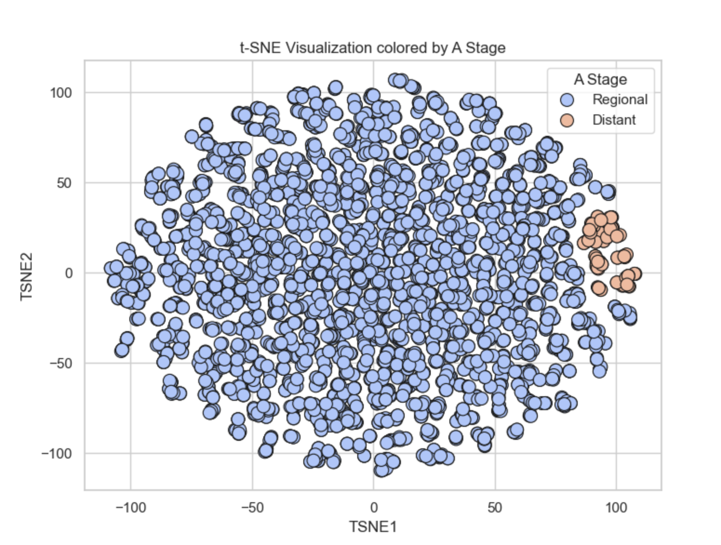
W tym przypadku większość próbek reprezentuje nowotwory w stadium regionalnym, które są rozmieszczone równomiernie w całej przestrzeni t-SNE. Natomiast nowotwory w stadium odległym tworzą wyraźnie odseparowaną grupę w prawej części wykresu. Może to sugerować, że nowotwory w stadium odległym mają istotnie odmienne cechy od tych w stadium regionalnym
Podsumowując, wykresy pokazują, że stopień złośliwości, stadium zaawansowania i różnicowanie nowotworów mają silny wpływ na strukturę danych i tworzą wyraźne skupiska w przestrzeni t-SNE. Można wyciągnąć wniosek, że cechy te są istotnymi zmiennymi w analizie nowotworów.

